Slide 1
DYNAMISER UNE PAGE WEB AVEC DES ANIMATIONS CSS
Thomas Leblanc – Projet 3 - OC

Slide 2
SOMMAIRE
Flexbox

Slide 3
SOMMAIRE
Flexbox
Préprocesseur SASS/SCSS

Slide 4
SOMMAIRE
Flexbox
Préprocesseur SASS/SCSS
Animations « Page d’Accueil »

Slide 5
SOMMAIRE
Flexbox
Préprocesseur SASS/SCSS
Animations « Page d’Accueil »
Position et animation du « Footer »

Slide 6
SOMMAIRE
Flexbox
Préprocesseur SASS/SCSS
Animations « Page d’Accueil »
Position et animation du « Footer »
Structure et animation des pages « Menus »

Slide 7

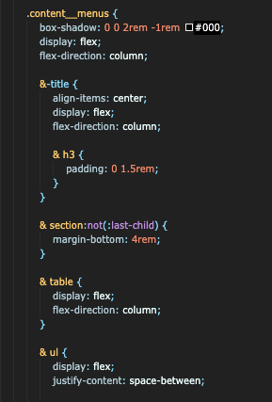
FLEXBOX
Standard CSS3

Slide 8
FLEXBOX
Standard CSS3
Réagencement des éléments selon l’écran

Slide 9
FLEXBOX
Standard CSS3
Réagencement des éléments selon l’écran
Design adaptatif

Slide 10
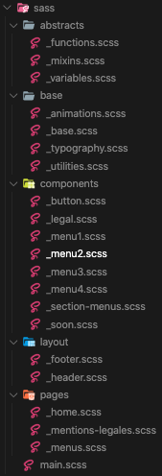


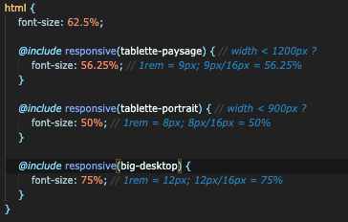
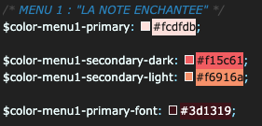
PRÉPROCESSEUR SASS / SCSS
Variables SCSS :

Slide 11
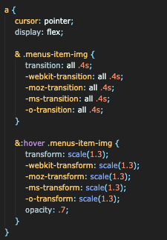
ANIMATIONS DE LA PAGE D’ACCUEIL
Effet de « zoom » sur les menus
Effet de zoom via propriété « transform »

Slide 12
ANIMATIONS DE LA PAGE D’ACCUEIL
Effet de « zoom » sur les menus
Effet de zoom via propriété « transform »
Effet de fondu en jouant sur l’opacité

Slide 13
ANIMATIONS DE LA PAGE D’ACCUEIL
Effet de « zoom » sur les menus
Effet de zoom via propriété « transform »
Effet de fondu en jouant sur l’opacité
Transition appliquée sur l’image

Slide 14
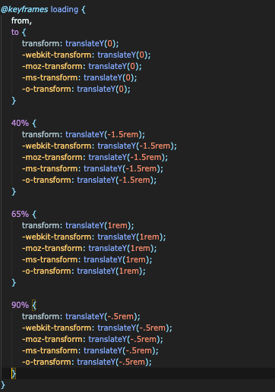
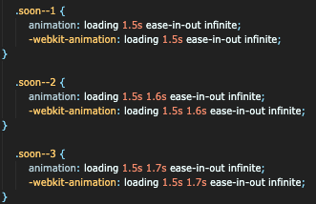
ANIMATIONS DE LA PAGE D’ACCUEIL
Animation des points de suspension
Animation réalisée via @keyframes

Slide 15
ANIMATIONS DE LA PAGE D’ACCUEIL
Animation des points de suspension
Animation réalisée via @keyframes
Différentes étapes

Slide 16
ANIMATIONS DE LA PAGE D’ACCUEIL
Animation des points de suspension
Animation réalisée via @keyframes
Différentes étapes
Application de l’animation aux points de suspension

Slide 17
ANIMATIONS DE LA PAGE D’ACCUEIL
Animation des points de suspension
Animation réalisée via @keyframes
Différentes étapes
Application de l’animation aux points de suspension
Ajout d’un délai

Slide 18
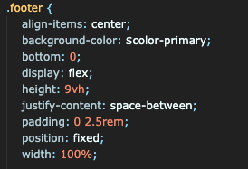
POSITION DU FOOTER
- Position du footer fixe, réalisée via la propriété « position: fixed »

Slide 19
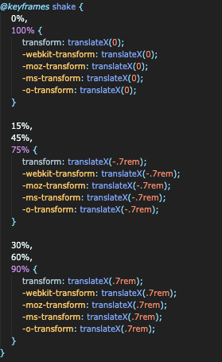
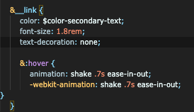
ANIMATION DU FOOTER
Effet de « wiggle » sur les boutons
Animation réalisée via @keyframes

Slide 20
ANIMATION DU FOOTER
Effet de « wiggle » sur les boutons
Animation réalisée via @keyframes
Deux points distincts répétés

Slide 21
ANIMATION DU FOOTER
Effet de « wiggle » sur les boutons
Animation réalisée via @keyframes
Deux points distincts répétés
Application de l’animation au survol des boutons

Slide 22
ANIMATION DU FOOTER
Redirections vers page « Mentions Légales » et « Mail »
- Bouton « Mentions Légales » pointant vers une nouvelle page

Slide 23
ANIMATION DU FOOTER
Redirections vers page « Mentions Légales » et « Mail »
- Bouton « Mentions Légales » pointant vers une nouvelle page
- Bouton « Contactez-nous » ouvrant un client de messagerie

Slide 24
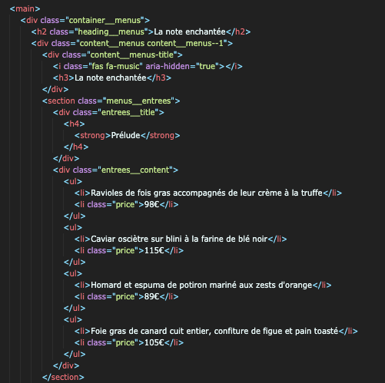
STRUCTURE DES PAGES « MENUS »
3 sections différentes

Slide 25
STRUCTURE DES PAGES « MENUS »
3 sections différentes
Un titre et une partie dans chaque section

Slide 26
STRUCTURE DES PAGES « MENUS »
3 sections différentes
Un titre et une partie dans chaque section
Une liste à puces personnalisée pour chaque ligne de menu

Slide 27
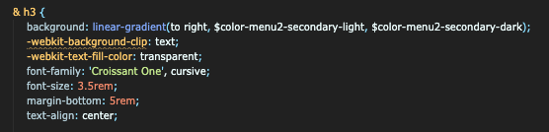
METHODE DE COLORISATION
Utilisation d’une technique avec « linear-gradient » permettant de colorer les titres de chaque menu avec un dégradé

Slide 28
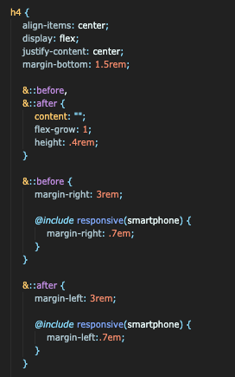
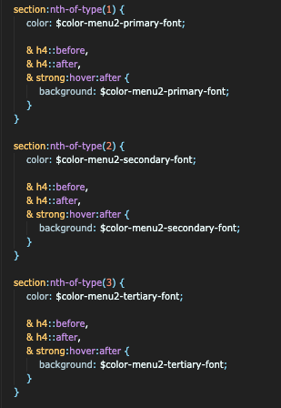
EFFET ET ANIMATION DES TITRES <h4>
Sections « Entrées », « Plats », « Desserts »
Création des traits à l’aide de pseudo-éléments CSS

Slide 29
EFFET ET ANIMATION DES TITRES <h4>
Sections « Entrées », « Plats », « Desserts »
Création des traits à l’aide de pseudo-éléments CSS
Modification de la couleur des traits selon la section

Slide 30
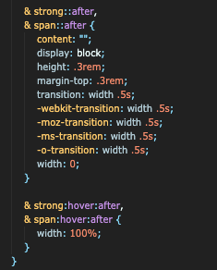
EFFET ET ANIMATION DES TITRES <h4>
Effet de soulignement au survol
Ajout d’une transition sur le pseudo-élément CSS du titre <h4>

Slide 31
EFFET ET ANIMATION DES TITRES <h4>
Effet de soulignement au survol
Ajout d’une transition sur le pseudo-élément CSS du titre <h4>
Modification de la valeur de « width » au survol du titre

Slide 32
MERCI. AVEZ-VOUS DES QUESTIONS ?

Slide 34
